Slide 1
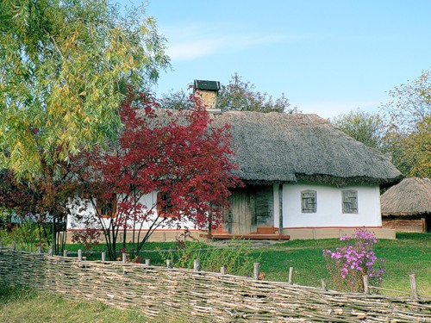
Будова української хати

Slide 2
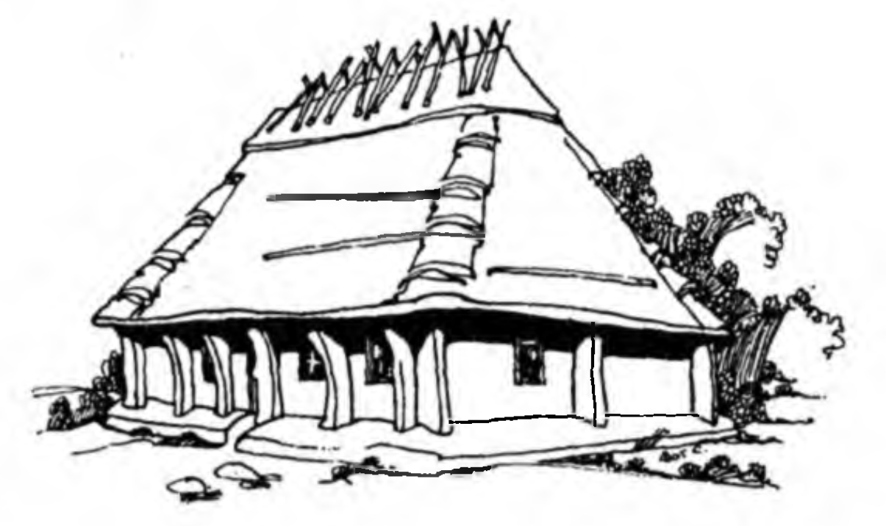
Основним типом традиційного житла всюди в Україні є хата. Це затишна, найчастіше білена зовні і всередині, будівля під солом’яним дахом.
Цей загальний тип української хати є найбільш визначальною етнографічною ознакою українського народу.
Від нього відрізняються хати північної частини і Карпатських гір. Там вони дерев’яні, мають відкриті стіни.
Хата. С. Васлововці Заставнівського р-ну ,Чернівецької обл.
(кінець XIX ст.)

Slide 3
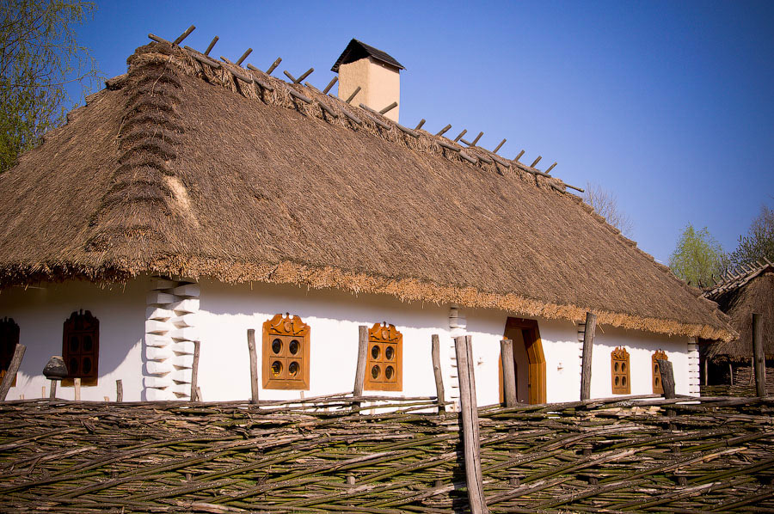
Вигляд української хати, з одного боку, підкреслював естетичні смаки селянина, його характер, індивідуальність, з іншого — унікальність, неповторність того місця на землі, де цей будинок розташований.

Slide 4
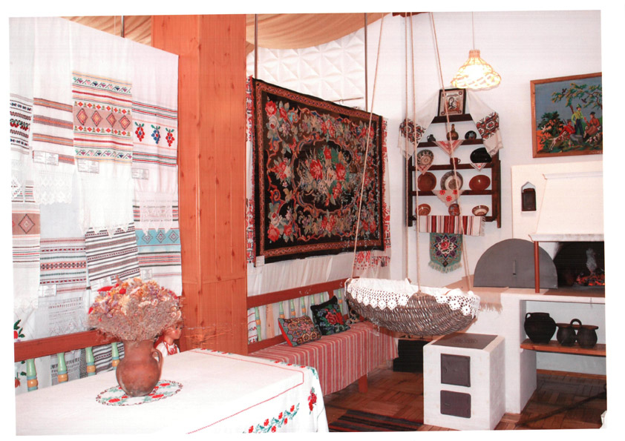
Народне житло цікаве і оригінальне не тільки за формою, але й щодо внутрішнього змісту. Кожний предмет у ньому, крім утилітарного призначення, має ще й свій духовний образ. Завдяки цьому хата для селянина була всім: храмом, і рідним краєм, і батьківщиною, і матір’ю.

Slide 5
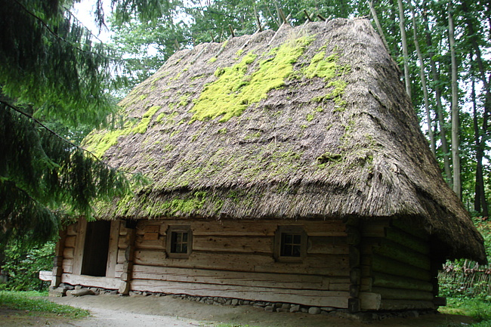
Характерною рисою народного житла була простота плану хати. За зовнішнім окресленням він має переважно форму витягнутого прямокутника.
В Україні застосовували два типи конструкції стін: зрубний (в українському Поліссі та Карпатах) і каркасний (у лісостеповій смузі).

Slide 6
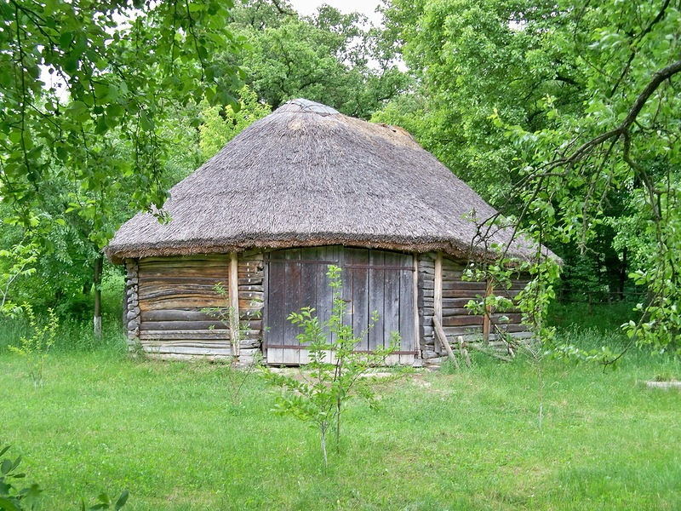
Конструкційною основою зрубних будівель є стіни з горизонтально викладених колод, брусів, півкругляків, з’єднаних на кутах врубками. Кожний ряд називається “вінцем”.
Вінці зрубів завжди були майже однакової товщини, крім підвалин, для яких використовувалося грубе дерево, переважно дуб.
Зрубні будівлі зводилися з окремих квадратних коробок — клітей.

Slide 7
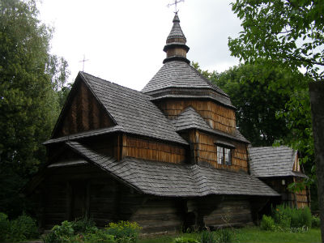
Стіни каркасних будівель складалися зі стовпців (стояків, сох), які закопували в землю або вставляли в нижній зрубний вінець (підвалини). Стовпи розміщували по кутах будівлі й проміжках стіни на віддалі, яка залежала від заповнювача каркасу. Щоб конструкція споруди була і міцнішою, на кутах робили розкоси. Заповнювали каркасі дошками, півкругляками (пленицями), хмизом, очеретом, а також глиносолом’яними вальками.

Slide 8
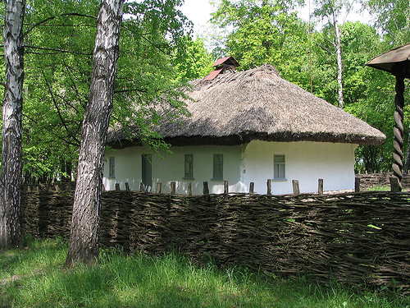
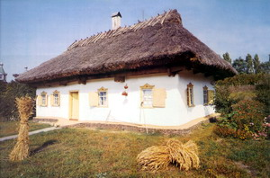
Дах покривали переважно соломою, зв’язаною у сніпки («кулики», «китиці», «плескачі»), а на Лівобережжі — розстеленою соломою (внатруску).

Slide 9
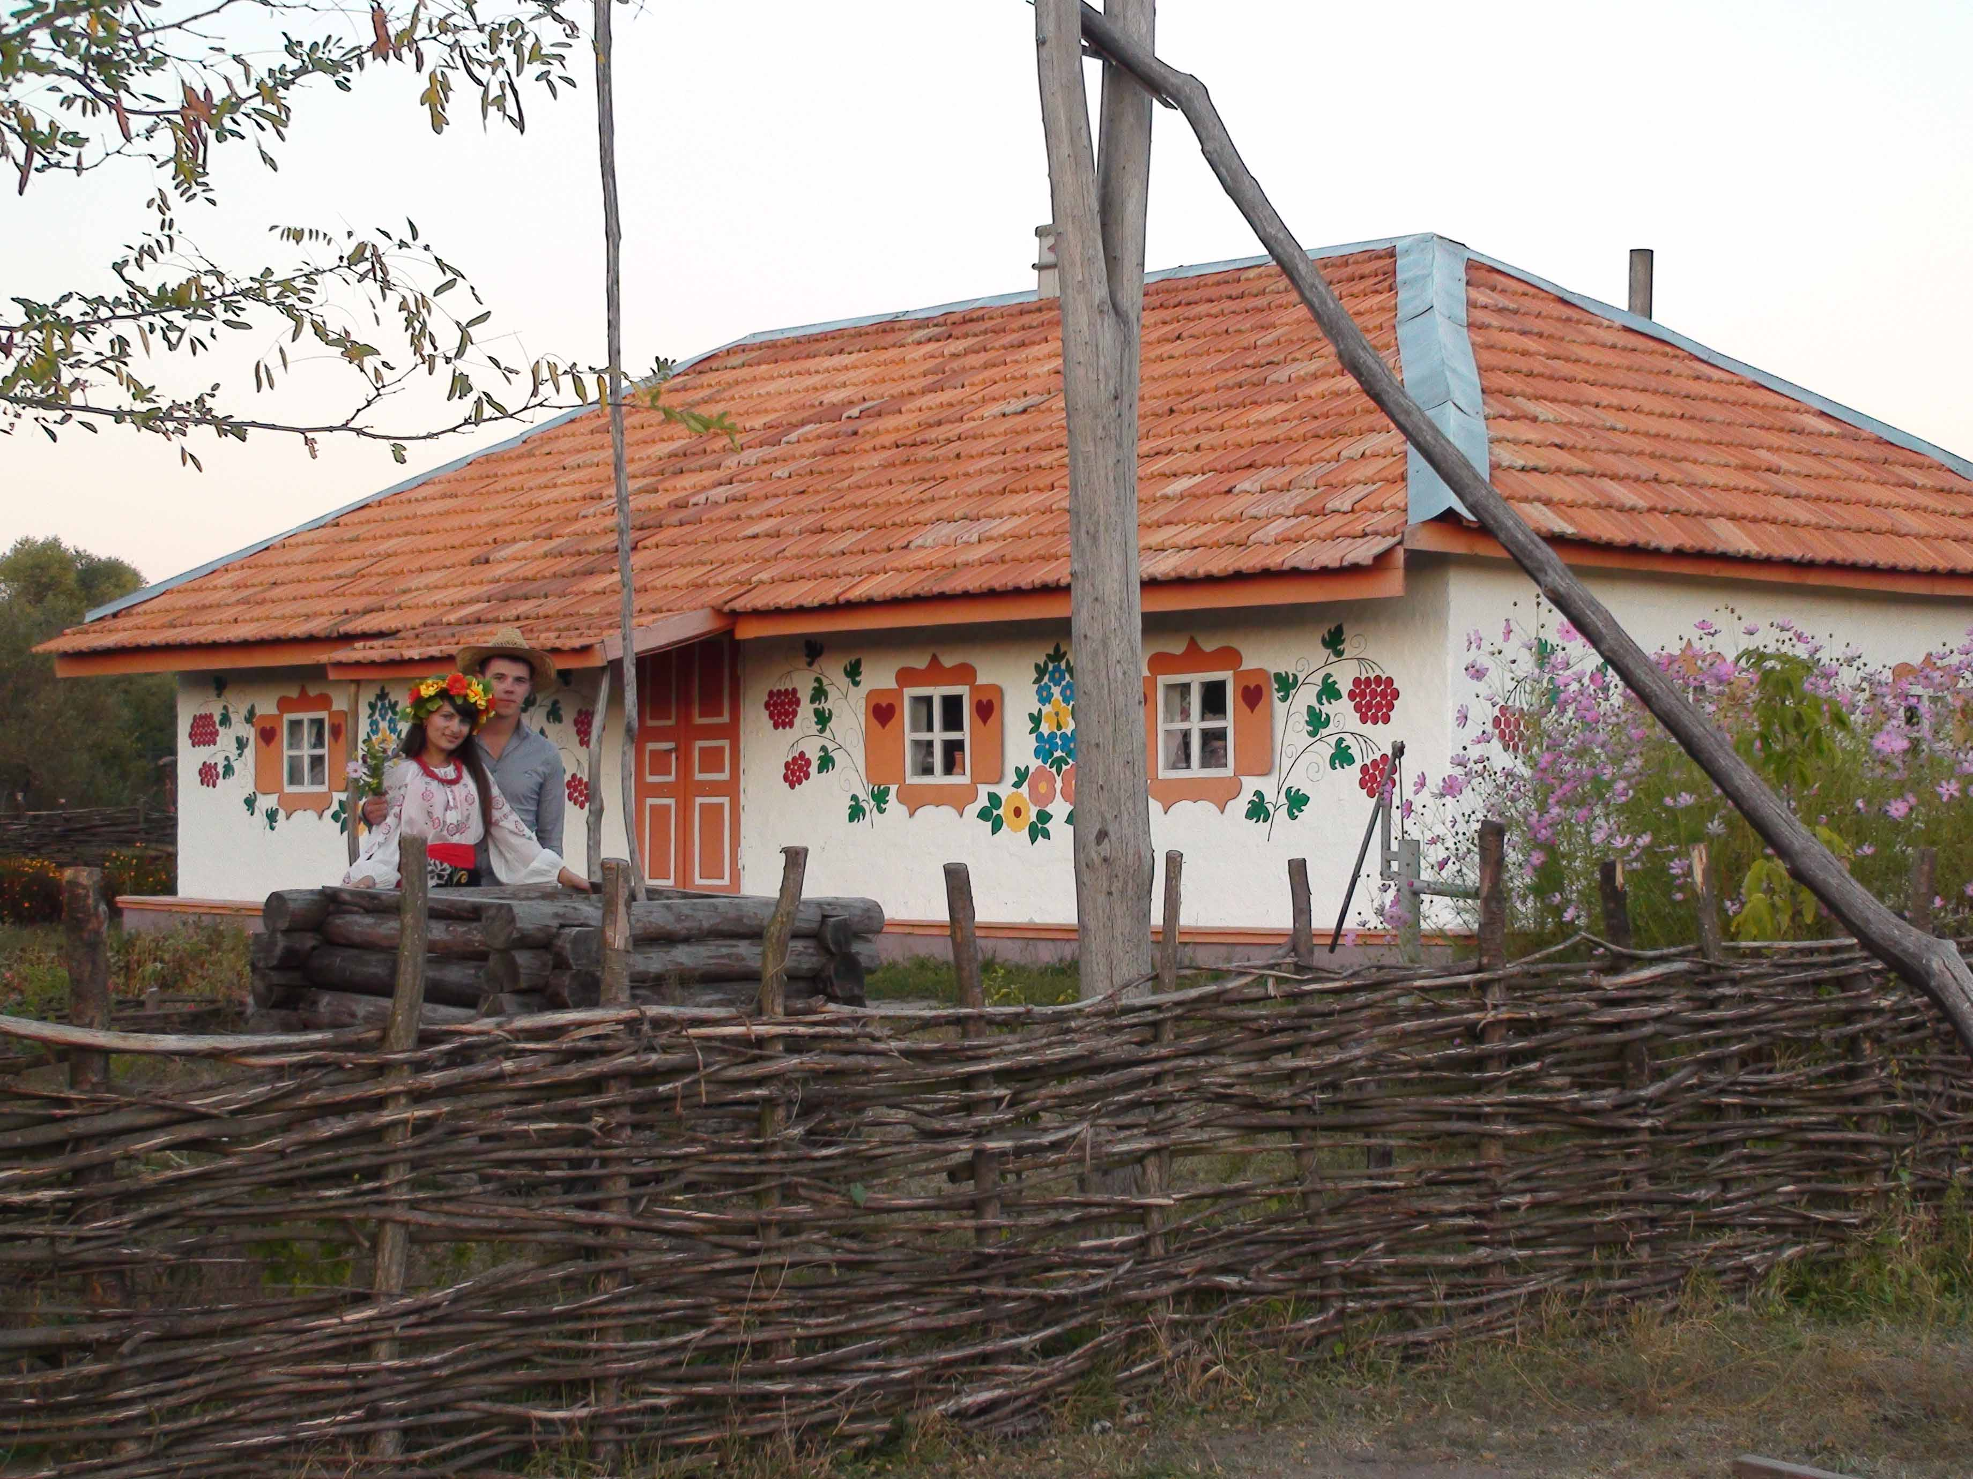
Незалежно від матеріалу з якого була збудована хата, вона завжди була зовні, й зсередини побілена.
У народному житлі завжди багато уваги приділяли художньому оздобленню.

Slide 10
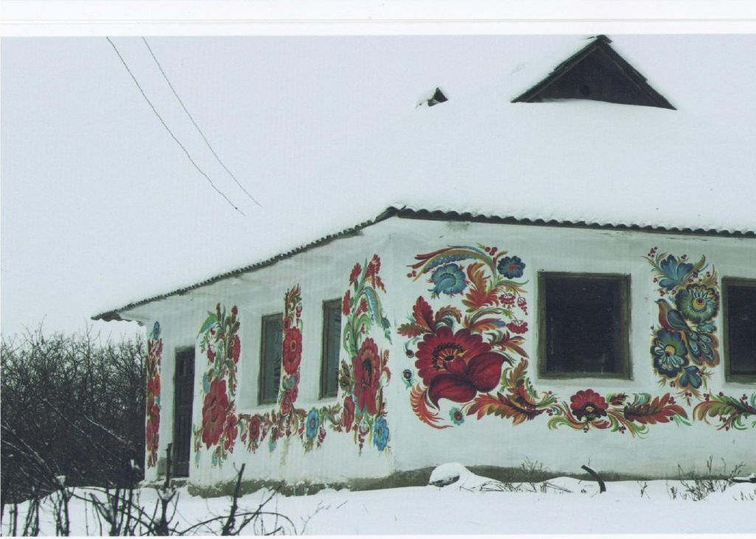
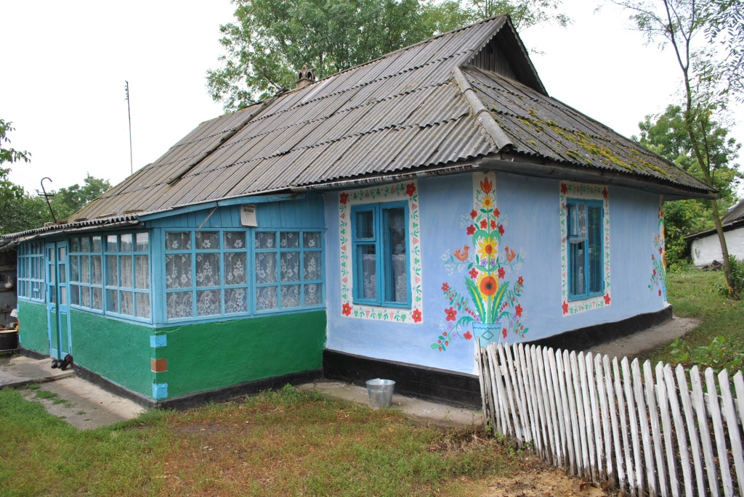

Slide 11
